Slide 1
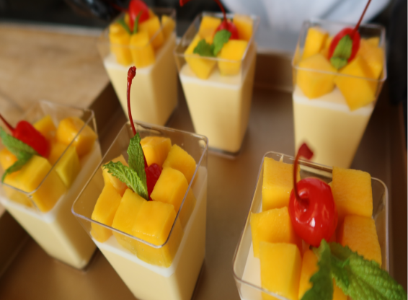
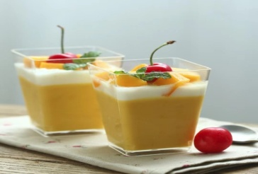
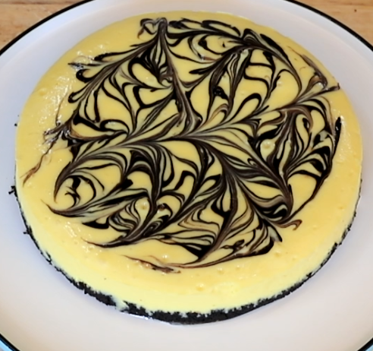
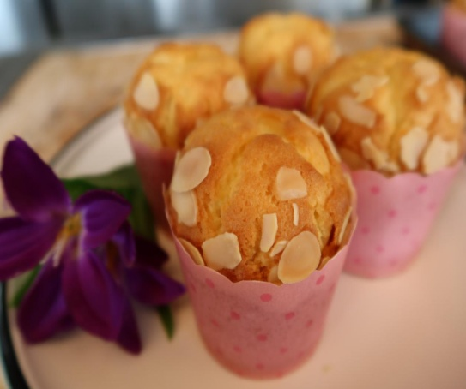
西式面点技术
模块3：西式面点基本操作手法

Slide 2
目录
1
和、擀、卷、揉、搓
CONTENTS
2
切、割、抹、裱型

Slide 3
D
D
D
项目二：切、割、抹、裱型
D
1
3
D
切
抹
2
4
割
裱 型

Slide 4
切：
D
D
D
D
（一）切的方法
（二）注意事项
D
切是借助于工具将制品(半成品或成品)分离成形的一种方法。
切可分为直刀切、推拉切、斜刀切等。以直刀切、推拉切为主。不同性质的制品，运用不同的切法，是提高制品质量的保证。
推拉切是刀与制品处于垂直状态，向下压的同时前后推拉，反复数次后切断。酥脆类及质地比较绵软类的制品都采用此种方法，目的是保证制品的形态完整。
直刀切是把刀垂直放在面团坯料之上，向下施力使之分离。
斜刀切是指将刀口向里与案板45度角，用力推拉的手法将制品切断，这种方法是在制作特殊形状的点心时使用。
1. 直刀切是用刀笔直的向下切，切时刀不前推，也不后拉，着力点在刀的中部。
2. 推拉切是在刀由上往下压的同时前后推拉，互相配合，力度应根据制品质地而定。
3. 斜刀切一定掌握好刀的角度，刀口要均匀一致。
4. 在切制品时，应保证制品形态完整，要切直，切的均匀。

Slide 5
割和抹
D
D
D
D
（一）割的方法
（一）抹的方法
割是在面团的表面划裂口，并不切断面团的造型方法。制作某些品种的面包时采用割的方法，目的是为了使制品烘烤后，表面因膨胀而呈现暴裂的效果。为了需要有些制品坯料在未进行烘烤时，先割一个造型美观的花纹，烘烤后花纹处掀起，填入馅料，以丰富造型和口味。
抹是将调制好的糊状原料，用工具平铺均匀，平整光滑的过程。如制作蛋卷时采用抹的方法，不仅把蛋糊均匀地平抹在烤盘上，制品成熟后还要将果酱、打发的奶油等抹在制品的表面上进行卷制。
抹又是对蛋糕做进一步装饰的基础，蛋糕在装饰之前必须先将所用的抹料 (如打发鲜奶油或果酱等)平整均匀地抹在蛋糕的表面，为造型和美化创造有利的条件。
D
割
抹
（二）注意事项
(二)注意事项
1. 割裂制品的工具锋刃要快，以免破坏制品的外观。
2. 根据制品的工艺要求，确定割裂口的深度。
3. 割的动作要准确，用力不宜过大、过猛。
1. 刀具掌握要平稳，用力要均匀。
2. 正确掌握刀的角度，保证制品的光滑平整。

Slide 6
裱型：
D
D
D
（一）裱的方法
（二）注意事项
D
裱型又称挤，是对西点制品进行美化，再加工的过程。通过这一过程增加制品的风味特点，以达到美化外观，丰富品种的目的。
挤有两种手法：
1.布袋挤法。先将布袋装入裱花嘴，用左手虎口抵住挤花袋的中间，翻开内侧，用右手将所需原料装入袋中，切忌不要装的过满，装半袋为宜。材料装好后，即将口袋翻回原状，同时把口袋卷紧，挤出空气，使挤花袋结实硬挺。
2.纸卷挤法。将纸剪成三角形，卷成一头小、一头大的喇叭型圆锥筒，然后装入原料，用右手的拇指、食指和中指攒住纸卷的上口用力挤出。
1.双手配合要默契，动作要灵活，只有这样才能挤出自然美观的花纹。
2.用力要均匀，装入的物料要软硬适中，捏住口袋上部的右手虎口要紧。
3.要有正确的操作姿式。
4图案纹路要清晰，线条要流畅，大小要均匀，薄厚一致。
D
裱型
裱型
裱型
裱型

Slide 7
思考题：
D
D
D
D
1.西式面点中常用的基本操作手法有哪些?
2.搓的方法及注意事项?
3.抹的方法及注意事项?
4.裱型的方法及注意事项?
D

Slide 8
D
D
D
D
D
谢谢观看

